Slide 1
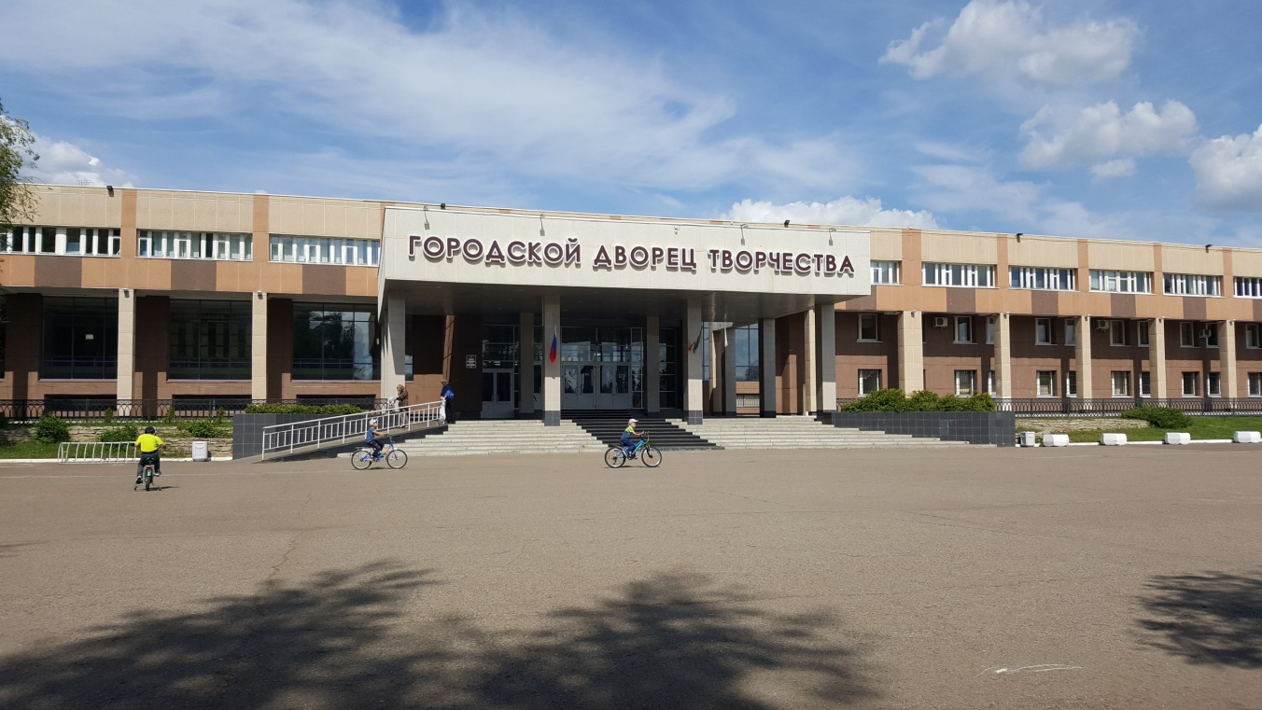
«Панель методик и технологий образовательной практики» к Всероссийскому Конкурсу образовательных практик по обновлению содержания и технологий дополнительного образования в соответствии с приоритетными направлениями, в том числе каникулярных профориентационных школ, организованных образовательными организациями. Номинация: «Моё призвание – физическая культура и спорт»

Slide 2
Цель:
«Внедрение IT-технологии в методику и практику обучения детей от 8 до 17 лет по боевым искусствам и подготовка обучающихся к судейской деятельности в дополнительном образовании посредством проведения онлайн-соревнований различного уровня и участия в онлайн-мероприятиях по каратэ»

Slide 3
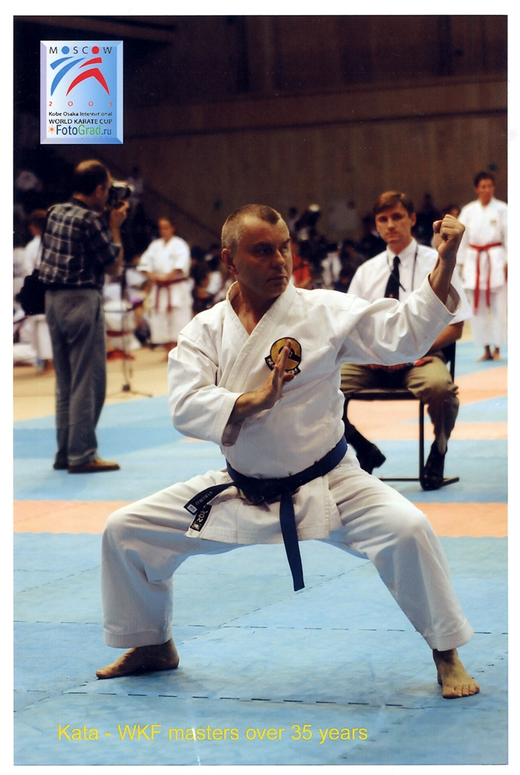
Несколько слов об авторе образовательной практики:
Профессиональное образование: преподаватель физической культуры
Закончил: Азербайджанский Государственный институт физической культуры им.С.М. Кирова, 1989г.
Стаж тренерско-педагогической работы: 40 лет
Общий стаж судейской работы: 30 лет
Наличие квалификационной категории:
- высшая
Звание:
- заслуженный тренер боевых искусств России
- судья Всероссийской категории по каратэ версии
WKC;
Награды:
Отличник физической культуры и спорта
Республики Татарстан (2013г);
Благодарность Министерства спорта Российской
Федерации (2021г).

Slide 4
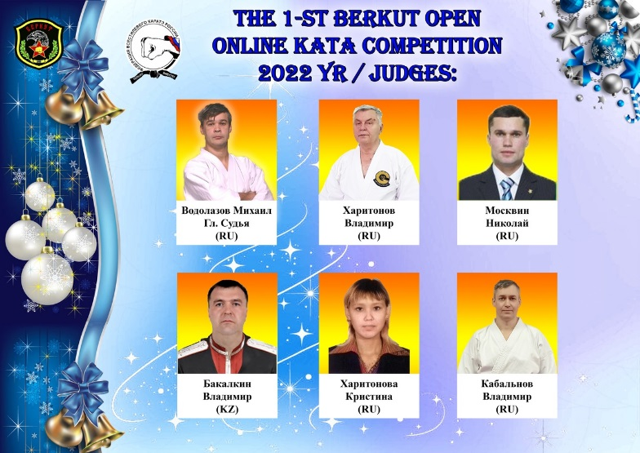
Организация судейской деятельности при проведении онлайн-турниров
Предварительная подготовка судейского корпуса из числа аттестованных судей.
Организация проведения соревнований в составе главной судейской коллегии:
Главный судья и его заместитель;
Судейская бригада по онлайн-площадкам (до 5 человек)

Slide 5
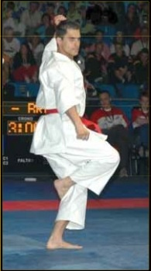
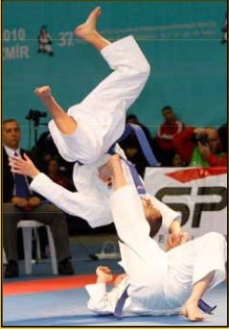
Правила судейства и программа соревнований в каратэ
Новые правила каратэ
http://shotokan-nn.ru/karate-do/competitions/wkf/
Индивидуальное Ката – демонстрация техники согласно стилю и школе каратэ
Кумитэ – спарринг, индивидуальные и командные поединки
Бункай ката – расшифровка в группе – ката
(командное исполнение)

Slide 6
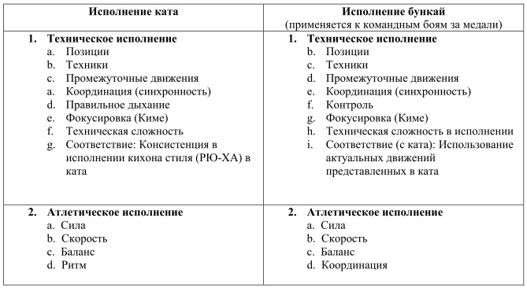
1. Техническое исполнение
2. Атлетическое исполнение

Slide 7
Методы подготовки юных судей
Метод кругового судейства с расширенным контролем в зонах наблюдения.
Метод кругового судейства с анализом оценок в одной из зон контроля.
Метод кругового судейства с анализом оценок во всех зонах контроля.
Метод отработки жестов и терминов по сигналам экзаменатора.
Метод соревнований между судьями.
Метод статического анализа ситуаций боя.
Метод проверки объективности с использованием давления опытного судьи.
Метод проверки объективности с использованием давления опытных судей.
Метод использования внешнего давления на судью или рефери.

Slide 8
Механизмы трансляции лучших образовательных практик
При проведении онлайн-турниров или семинаров использовались следующие механизмы:
Семиотические формы трансляции по средствам знаковых систем (система Zoom, Youtube, OBS Studio, сайт https://karate-wkf.ru);
Размещение описания опыта в соц. сетях интернета (https://vk.com/berkut_116);
Публикации в средствах массовой информации ();
Представление опыта на педагогических конференциях, чтениях, круглых столах и т.д.
Имитационные формы:
Обучающие онлайн-семинары, мастер-классы.
Интерактивная форма трансляции:
Предполагает активное участие взаимодействие авторов практик и заинтересованных педагогов.
Представление лучших педагогических практик в электронном виде даёт возможность в полной мере представить все составляющие опыта, дополняя традиционные формы возможностями информационно-коммуникационных технологий (ИКТ).
Как наглядное отображение методов трансляции может служить представленный нами видеоролик по данной номинации.

Slide 9
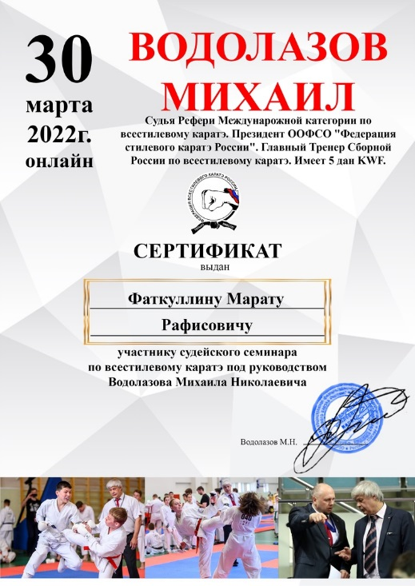
Документы обучающихся по судейской деятельности после прохождения онлайн-семинаров

Slide 10
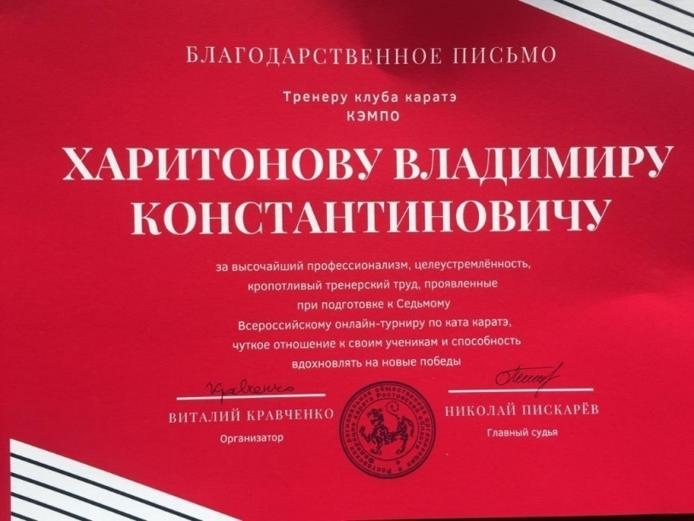
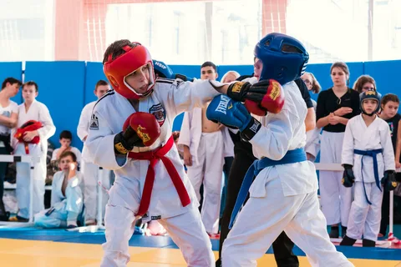
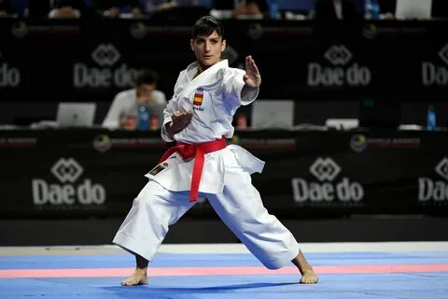
Спасибо за внимание!

